Slide 1
HERZLICH WILLKOMMEN
zu Kapitel 1

Slide 2

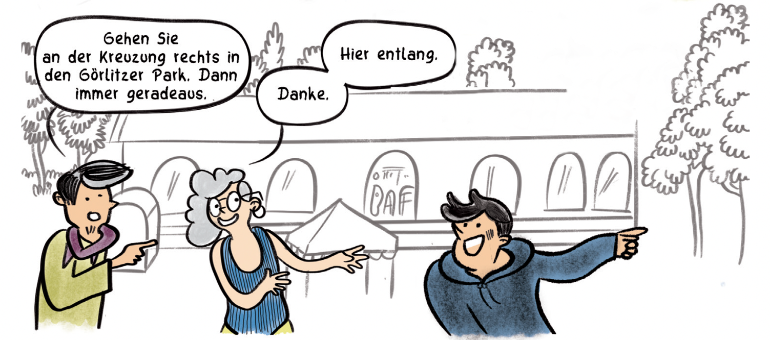
Unser Thema heute:
Wir orientieren uns in Berlin!

Slide 3

Bewegt euch frei im Klassenraum und macht Smalltalk!
Mein Name ist … .
Alle nennen mich … .
Mein Pronomen ist … .
Hallo! Wer bist du nochmal?
Stimmt! Jetzt erinnere ich mich! Ich bin … .
Hi!
Welche Sprachen sprichst du?
Ich spreche Englisch und ein bisschen Deutsch.
Nice. Hast du Hobbys?
Ja! Ich liebe Musik!
3
5 Min

Slide 4

Einstieg:
Wir lesen Seite 8 im Comic.
Hilfe
Ihr findet den Wortschatz
auf Seite 26.
4
5 Min

Slide 5
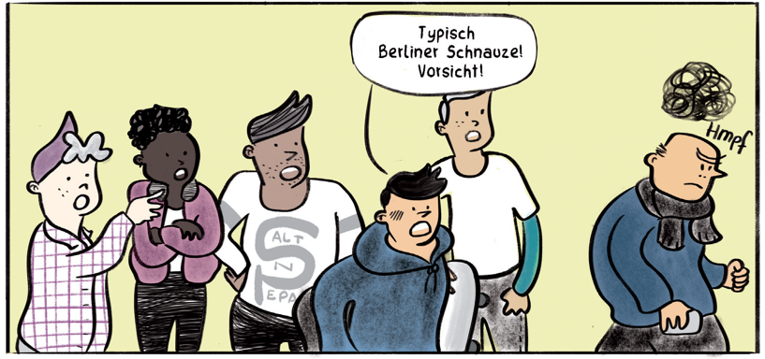
Beantwortet im Team die Fragen.
1.
Wohin wollen
die Freund:innen gehen?
2.
Was passiert
in Bild 3?
BONUS
Berliner Schnauze
Was bedeutet das?
Notiert eure Assoziationen.
5
8 Min

Slide 6
Wir lesen den Rest von Kapitel 2.
Hilfe
Ihr findet den Wortschatz
auf Seite 26.
6
5 Min

Slide 7

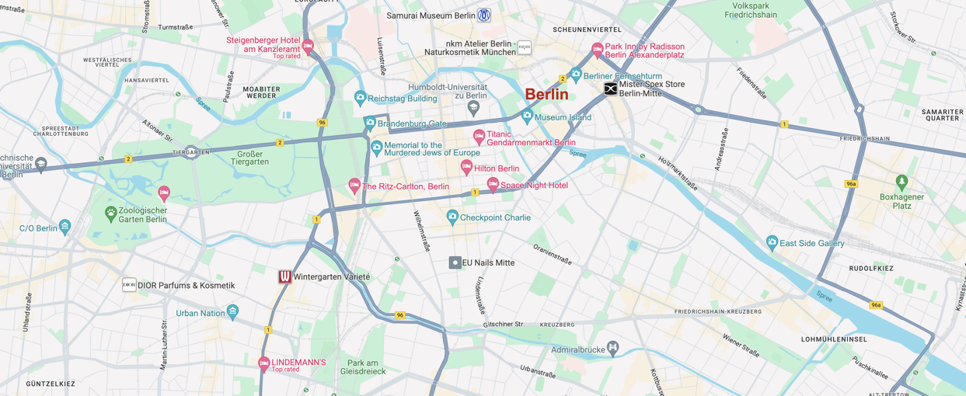
Ihr seid Detektive.
Recherchiert im Team.
Welche Monumente findet ihr in Kapitel 2?
BONUS
Sucht diese Monumente
online auf Google Maps.
7
5 Min

Slide 8
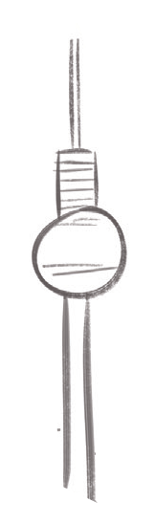
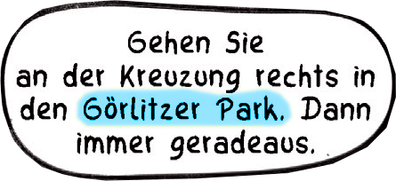

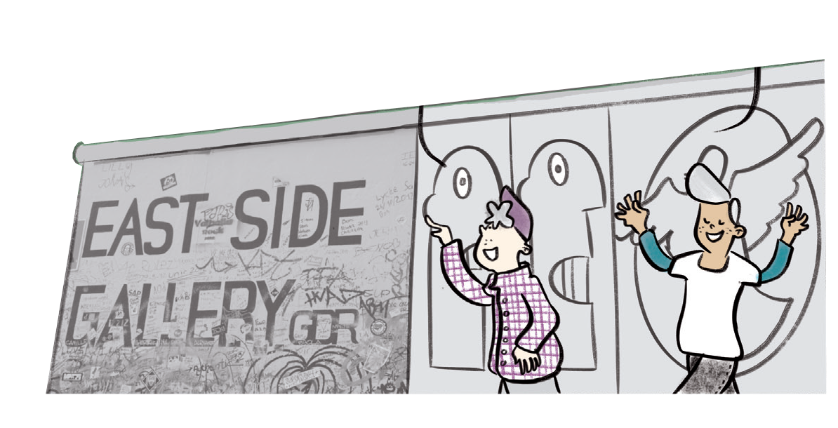
Monumente
der
der
die
der Fernsehturm
8
5 Min

Slide 9
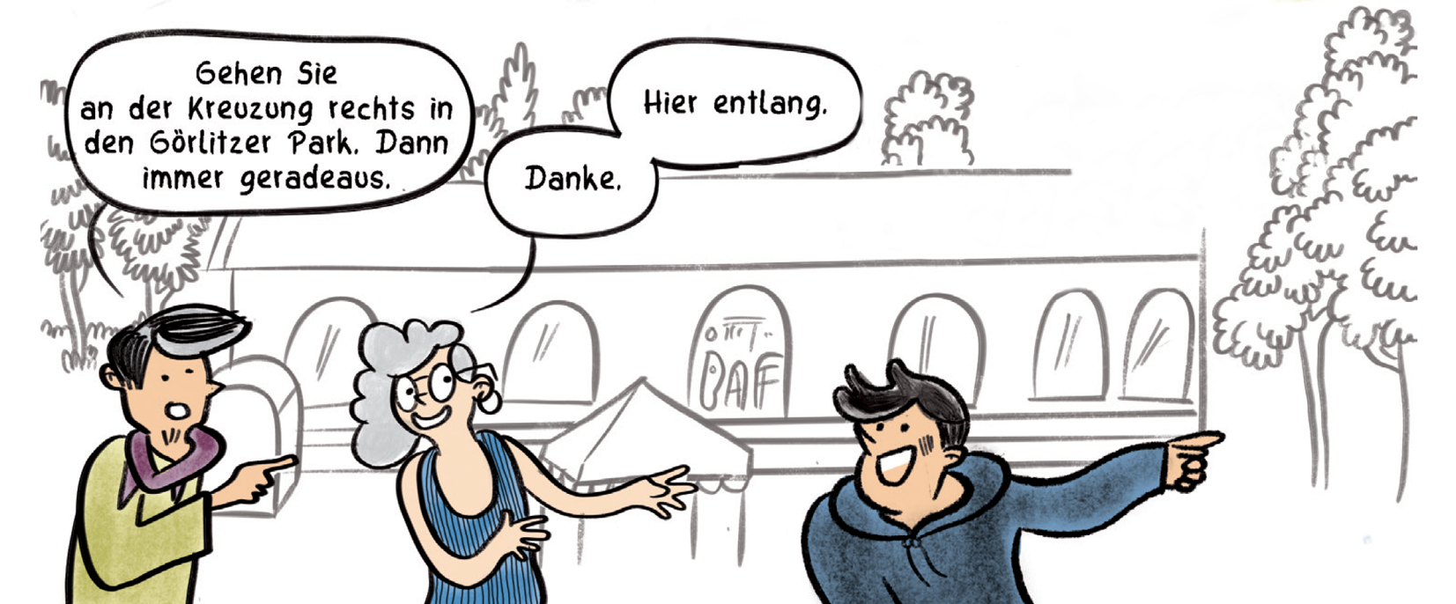
Kombiniert die Richtungsangaben korrekt!
9

Slide 10
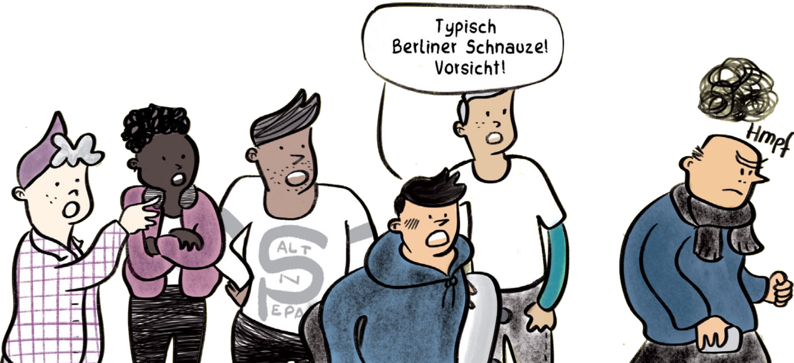
Wir berlinern. Kombiniert!
Eine komplette Liste Berlinerisch findet ihr hier:
https://blog.inberlin.de/2011/02/berliner-schnauze/
10

Slide 11

Unterwegs in Berlin
Fragt nach dem Weg.
Entschuldigung, wie komme ich zum/zur …?
Gehe an der Kreuzung rechts bis zu …, vorbei an …, dann links,
dann geradeaus …
Super, danke!
Ihr könnt auch auf Berlinerisch experimentieren.
11
10 Min

Slide 12
BIS ZUM NÄCHSTEN MAL
mit Kapitel 3 von

